Slide 1
Реализация курса «Азбука Смоленского края» в МБОУ»СШ№40»г. Смоленска
Самуйлова Тамара Ивановна,
учитель начальных классов
МБОУ «СШ № 40»

Slide 2
Как изучается курс в школе?
Курс «Азбука Смоленского края» изучается со 2 класса по 4 класс в рамках внеурочной деятельности
1 час в неделю , 34 часа в год по составленным программам.

Slide 3
2 класс- «Культура»
№ п/п | Название темы | Количество часов
 | Жилища и предметы быта | 5 часов
 | Как одевались в старину | 5часов
 | Что ели наши предки. | 4 часа
 | Праздники. | 5 часов
 | Игры и хороводы. | 4 часа
 | Письменность | 3 часа
 | Храмы и монастыри | 2 часа
 | Культура Смоленщины сегодня | 3 часа
 | Итоговые занятия | 3 часа
 | Всего: | 34

Slide 4
3 класс – «Природа»
№ п/п | Название темы | Количество часов
 | География Смоленской области | 5 часов
 | Наш родной город | 11 часов
 | Мир растений и животных | 10 часов
 | Повторение | 2 часа
 | Всего | 34

Slide 5
4 класс- « История»
№ п/п | Тема | Дата |  | Примечания
 |  | Теория | Факт
1 | Мир истории. Вводный урок.
2 | Наши предки.
3 | «Из варяг в греки».
4 | Урок творчества. Изготовление модели ладьи.
5 | Города Смоленщины.
6 | Герб и флаг нашей области.
7 | Урок творчества. Составление герба своей местности.
8 | Смоленская крепостная стена.
9 | Урок творчества. Изготовление макета стены.
10 | Война с монголо-татарами под Смоленском.
11 | Война с Польшей 1609 – 1611год.
12 | Отечественная война 1812 года.
13 | Война с Германией 1941 – 1945 год.
14 | Урок-экскурсия в музей «Смоленщина в Великой Отечественной войне 1941 – 1945 год».
15 | Награды Смоленщины.
16 | Урок-экскурсия по местам боевой славы.
17 | Наши земляки.
18 | Обобщение по разделу. Проверь себя.

Slide 6
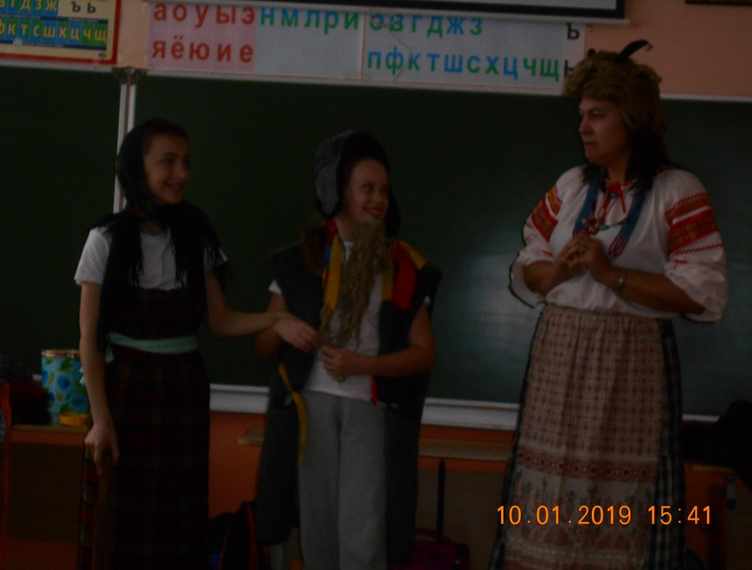
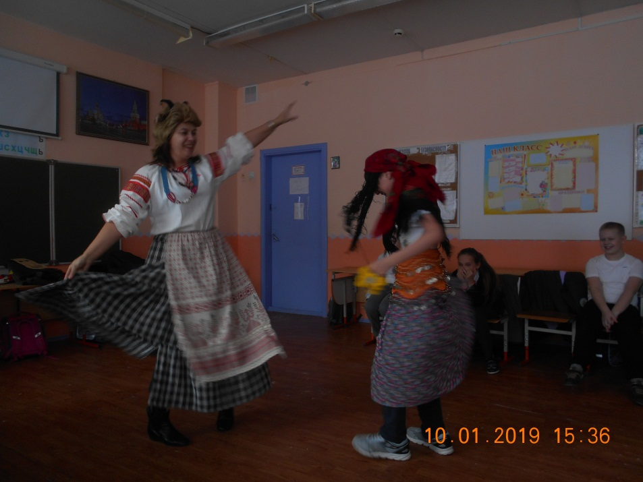
Коляда

